Slide 1

Francisco

Slide 2
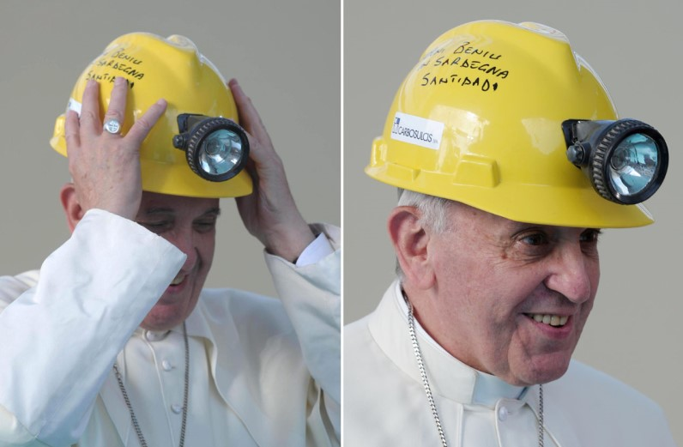
El papa Francisco se coloca el casco de seguridad de minero durante su visita a Cagliari, capital de la isla italiana de Cerdeña – 23 de septiembre de 2013

Slide 3
Soy un pecador
El Papa se define a sí mismo como «un pecador». Y, recordando la extraordinaria imagen de Caravaggio sobre la vocación de Mateo, afirma: «Heme aquí, este soy yo: “un pecador hacia el que el Señor ha dirigido sus ojos”. Y esto es lo que dije cuando me preguntaron si aceptaba mi elección a Pontífice».

Slide 4
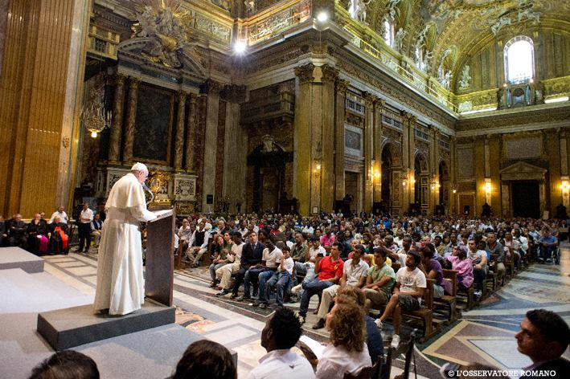
Iglesia del Gesú, iglesia madre de la Compañía de Jesús en Roma. - 12 de septiembre de 2013

Slide 5
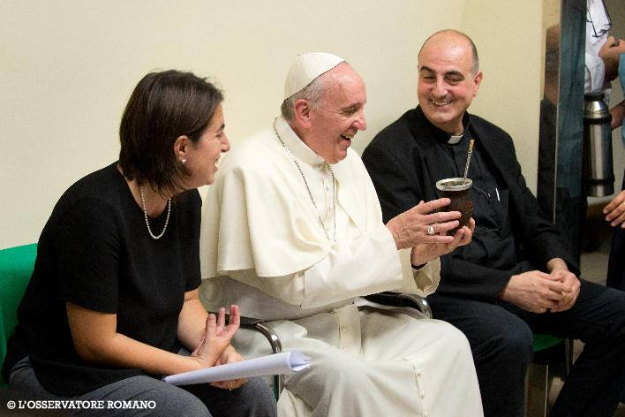

Slide 6
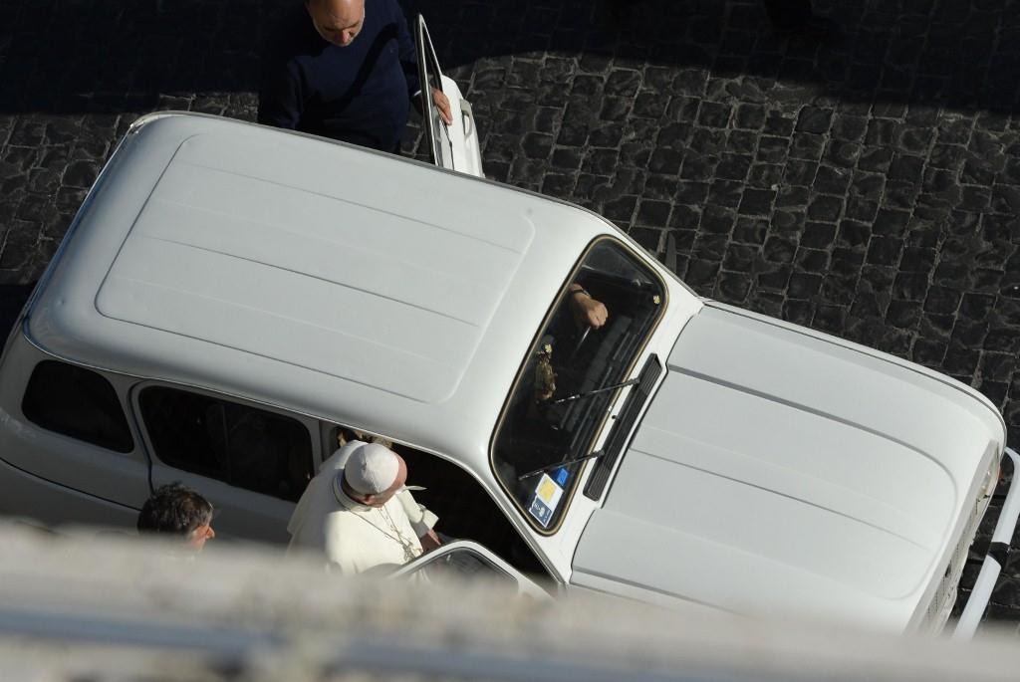

Slide 7
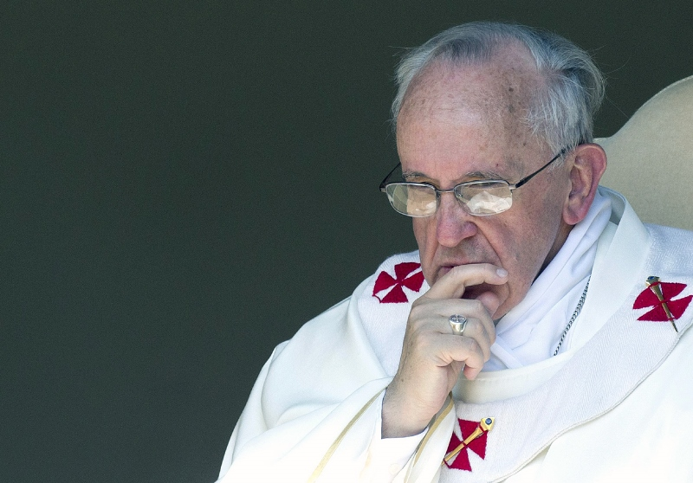

Slide 8
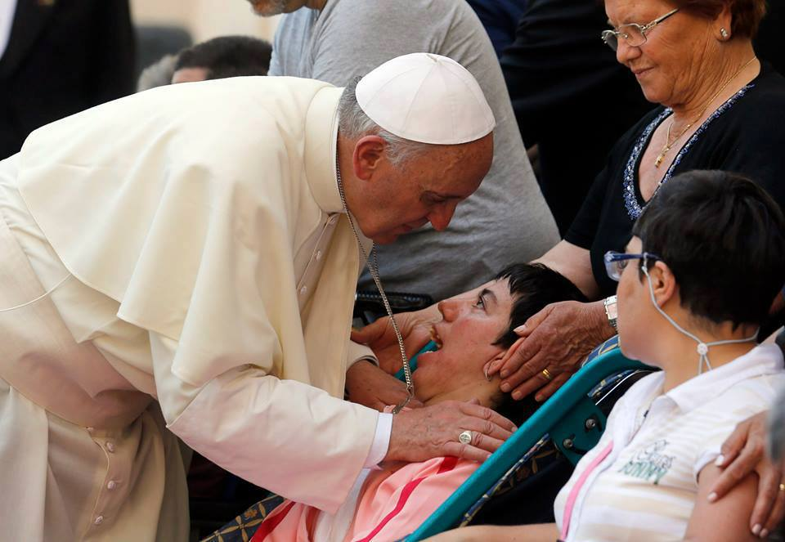

Slide 9
«Yo veo claramente qué es lo que más necesita la Iglesia hoy: la capacidad de curar las heridas y de calentar los corazones de los fieles, la cercanía y la proximidad. Yo veo a la Iglesia como un hospital de campo después de una batalla. ¡Es inútil preguntarle a un herido grave si tiene alto el colesterol o el azúcar! Hay que curar sus heridas. Después podremos hablar de lo demás. Curar las heridas, curar las heridas... Y hay que comenzar desde abajo».

Slide 10
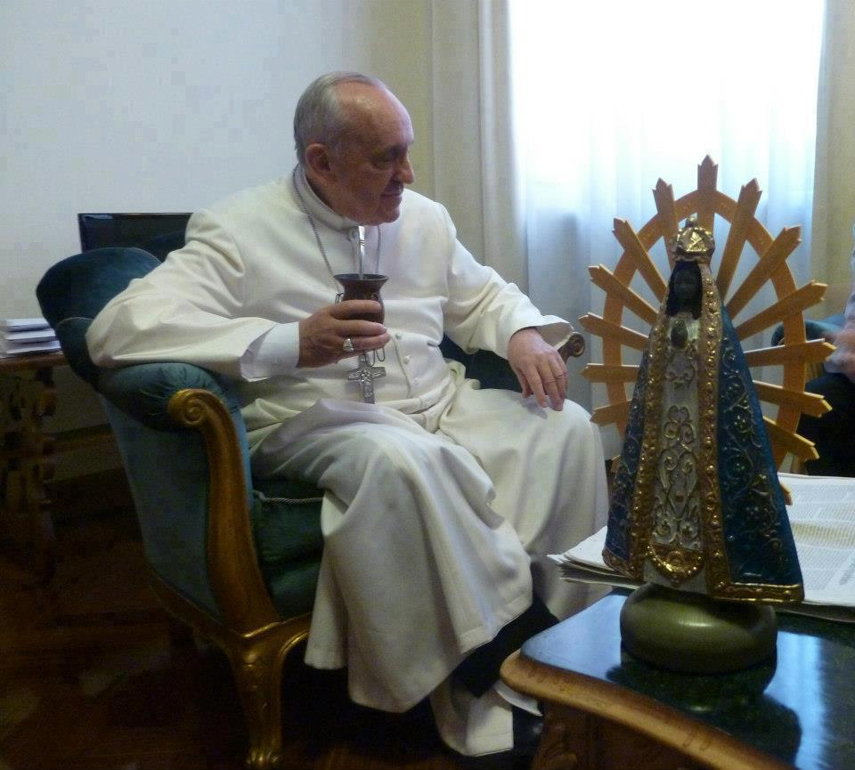

Slide 11
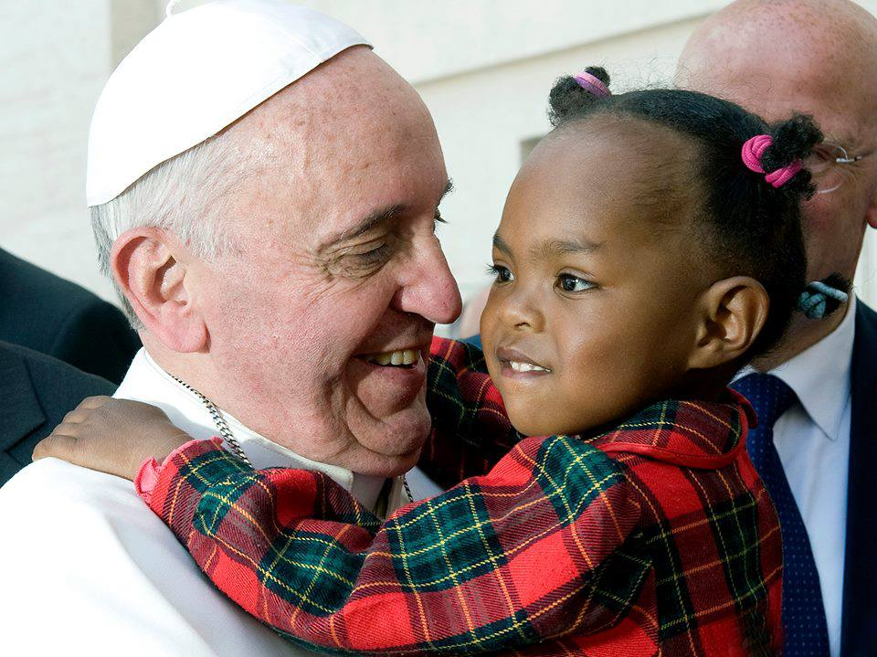

Slide 12
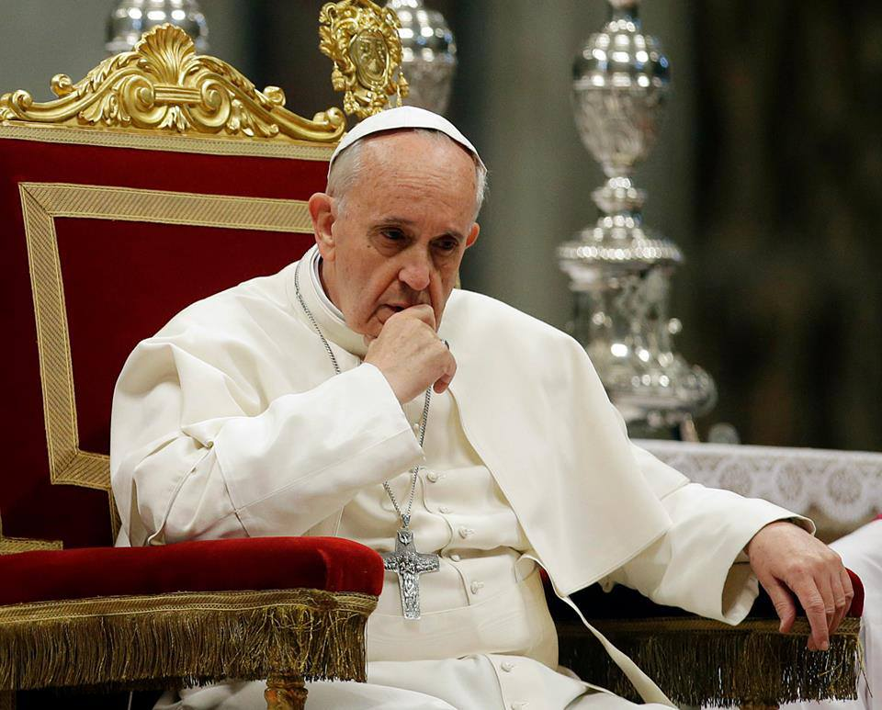

Slide 13
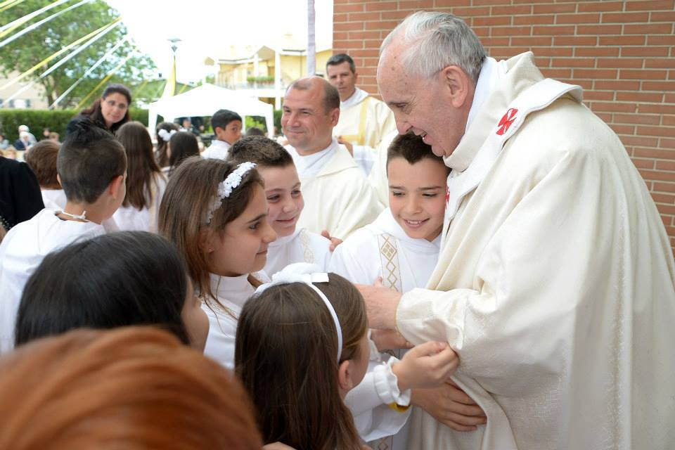

Slide 14
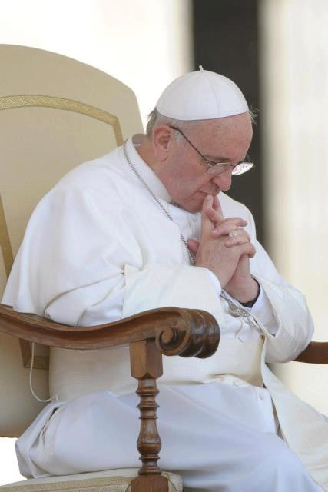
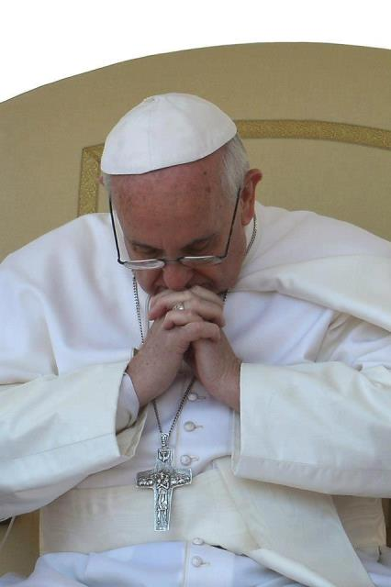

Slide 15
«La Iglesia, a veces, se ha dejado encerrar en pequeñas cosas, en pequeños preceptos. La cosa más importante, en cambio, es el primer anuncio: «¡Jesús te ha salvado!». Y los ministros de la Iglesia deben ser, por encima de cualquier otra cosa, ministros de misericordia [...] El anuncio del amor de salvación de Dios es previo a la obligación moral y religiosa. Hoy parece prevalecer, a veces, el orden al revés.»

Slide 16
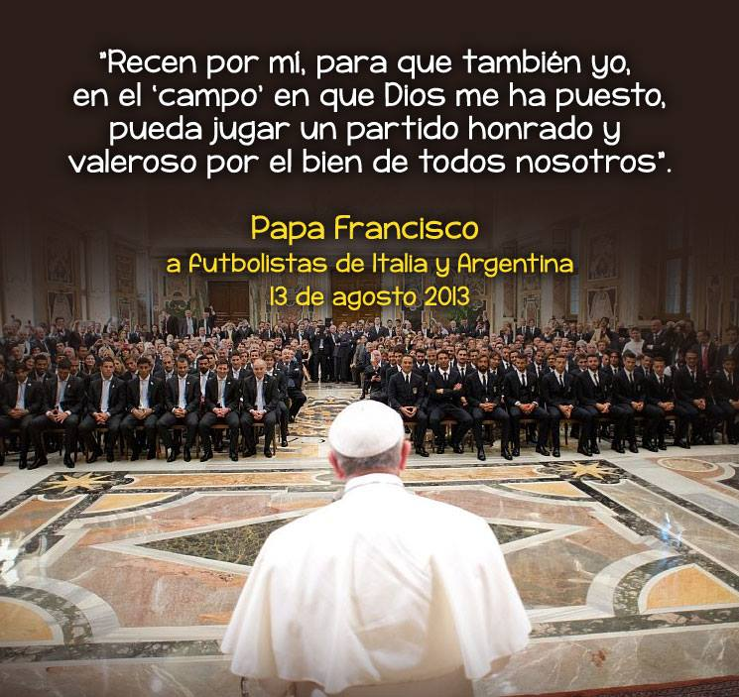

Slide 17
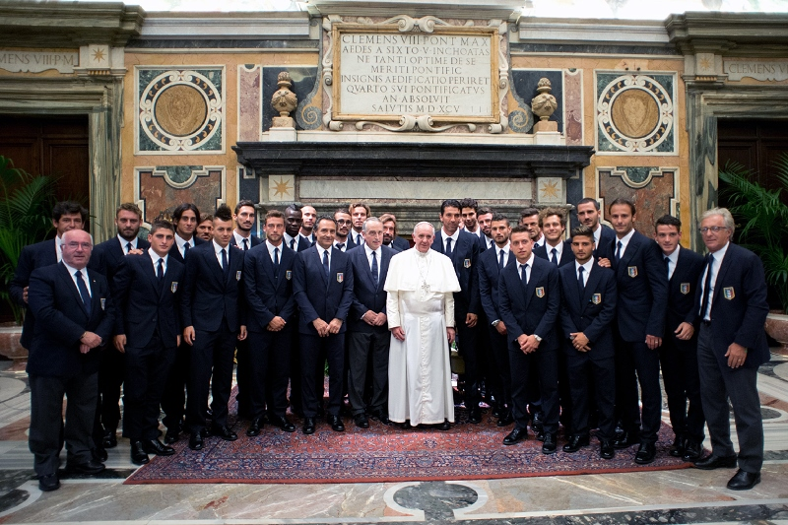

Slide 18
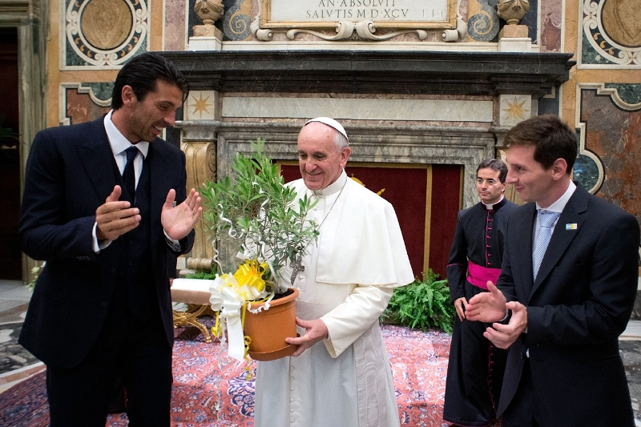

Slide 19
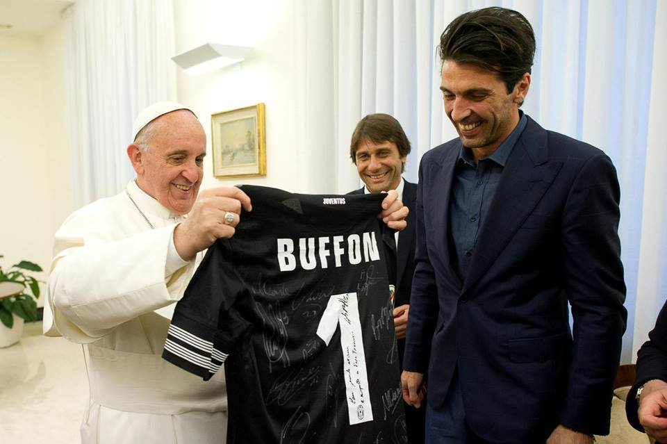

Slide 20
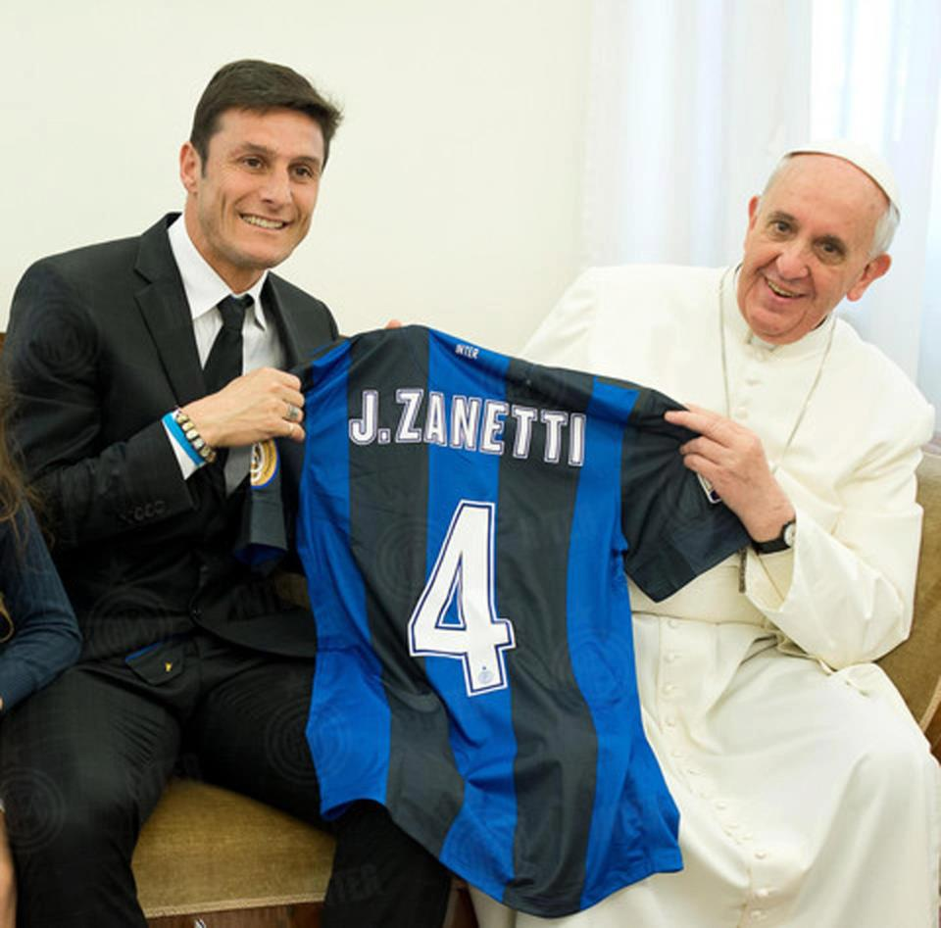

Slide 21
«Debemos anunciar el Evangelio en cada calle, predicando la buena noticia del Reino y curando, incluso con nuestra predicación, cualquier tipo de enfermedad o de herida. En Buenos Aires recibía cartas de personas homosexuales, que son «heridos sociales» porque me dicen que sienten que la Iglesia los ha condenado siempre. Pero la Iglesia no quiere hacer esto. Durante el vuelo de regreso de Río de Janeiro dije que, si una persona homosexual es de buena voluntad y está buscando a Dios, yo no soy nadie para juzgarla. Al decir esto yo dije lo que dice el Catecismo. La religión tiene el derecho de expresar la propia opinión para servir a la gente, pero Dios, en la creación, nos hizo libres: la injerencia espiritual en la vida de las personas no es posible.»
«Una vez, una persona, provocadoramente, me preguntó si aprobaba la homosexualidad. Entonces yo le respondí con otra pregunta: «Cuando Dios ve a una persona homosexual, ¿aprueba su existencia con afecto o la rechaza condenándola?». Hay que considerar siempre a la persona. Aquí entramos en el misterio del hombre. En la vida, Dios acompaña a las personas, y nosotros debemos acompañarlas a partir de su condición. Hay que acompañar con misericordia. Cuando esto sucede, el Espíritu Santo inspira al sacerdote para que diga lo más justo.»

Slide 22
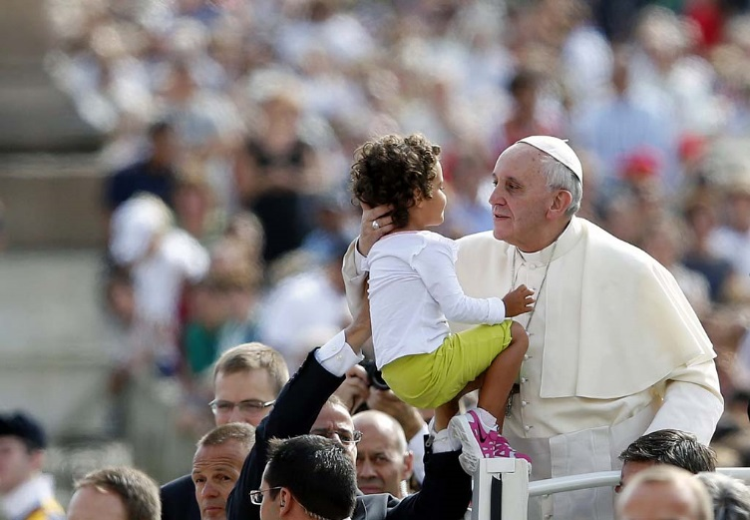

Slide 23
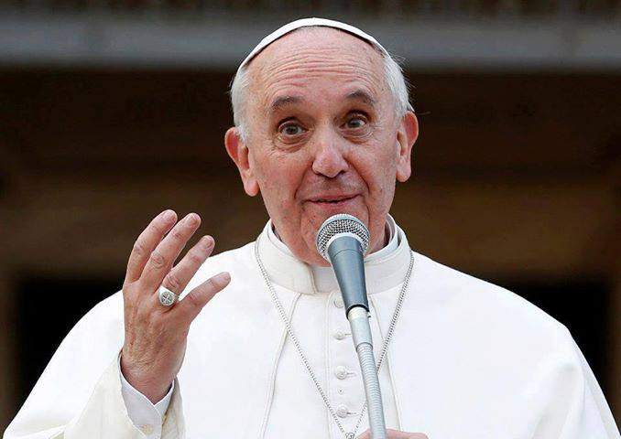

Slide 24
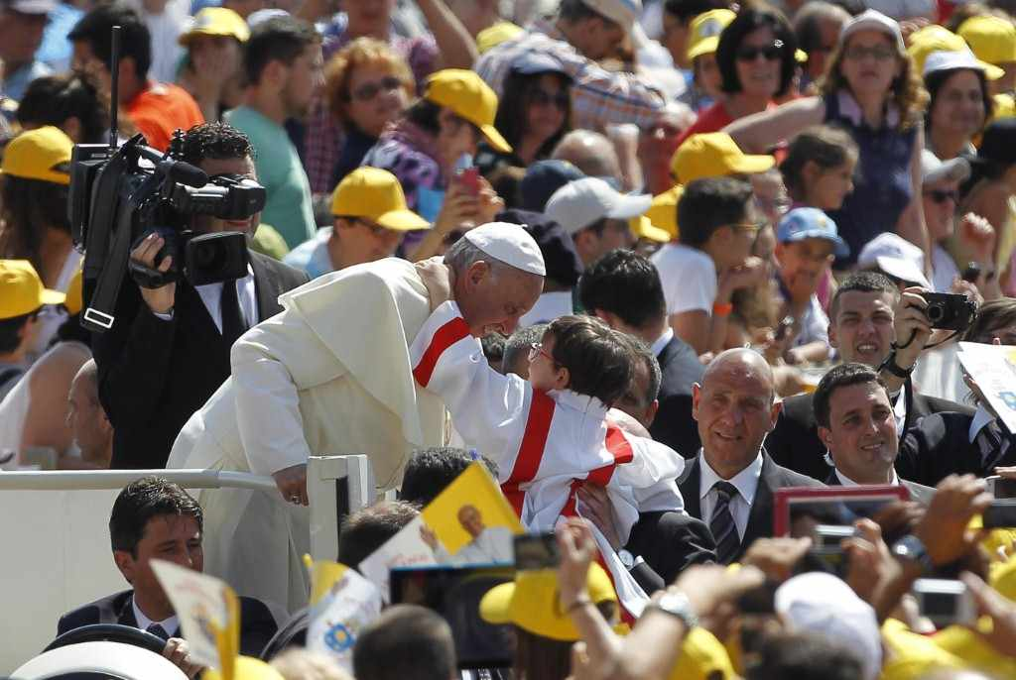

Slide 25
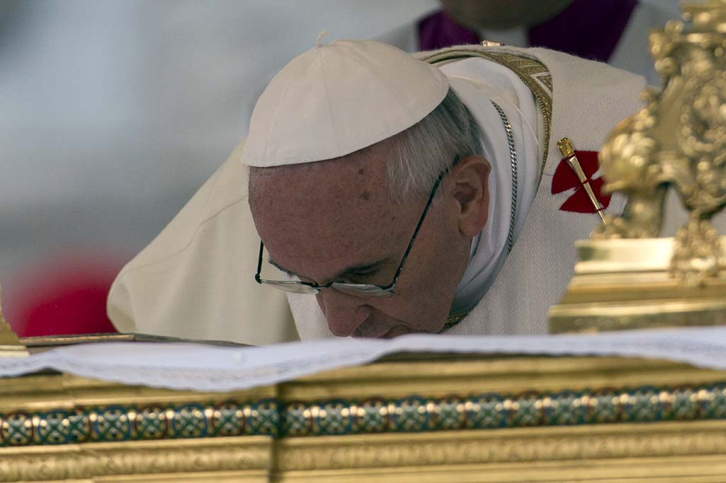

Slide 26
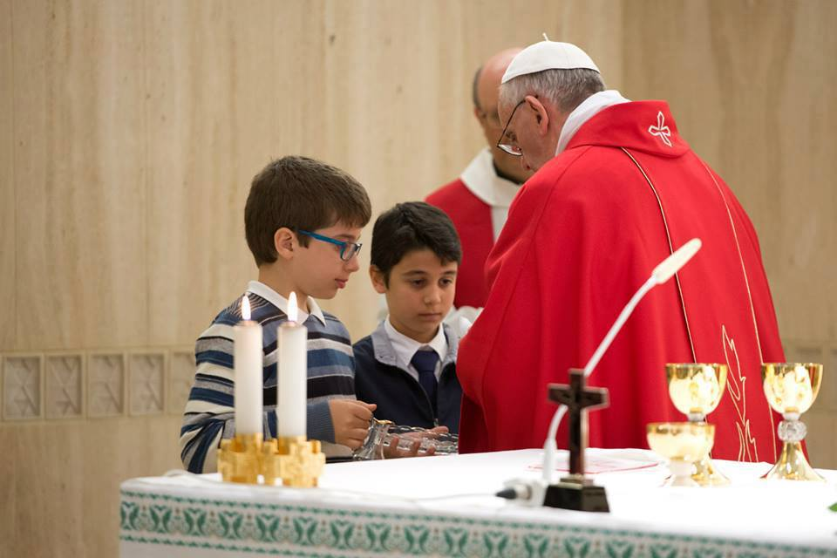

Slide 27
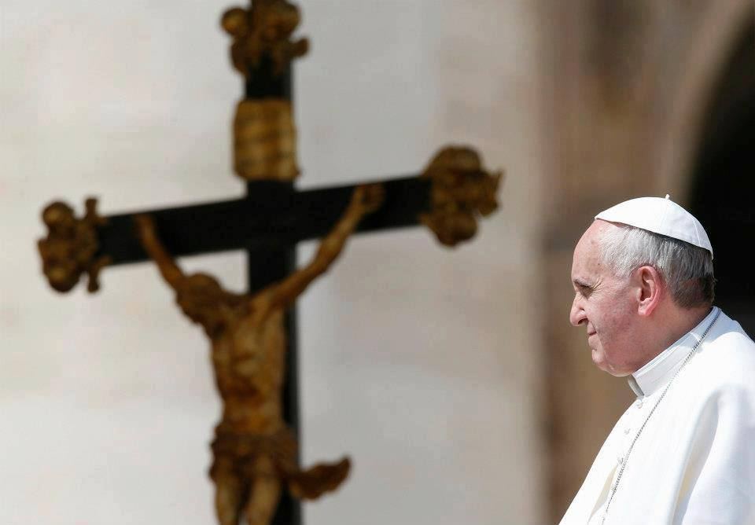

Slide 28
Una certeza: Dios está en la vida de cada una de las personas
«Los que hoy buscan siempre soluciones disciplinarias, los que tienden exageradamente a la “seguridad” doctrinal, los que buscan obstinadamente recuperar el pasado perdido, tienen una visión estática e involutiva. Y de esta manera la fe se convierte en una ideología entre todas las demás. Yo tengo una certeza dogmática: Dios está en la vida de cada persona, Dios está en la vida de cada uno. Aunque la vida de una persona haya sido un desastre, aunque esté deshecha por los vicios, por la droga o cualquier otra cosa, Dios está en su vida. Podemos y debemos buscarlo en cada vida humana. Aunque la vida de una persona sea un terreno lleno de espinas y de yerbas, siempre hay un espacio en el que la buena semilla puede crecer. Hay que confiar en Dios.»

Slide 29
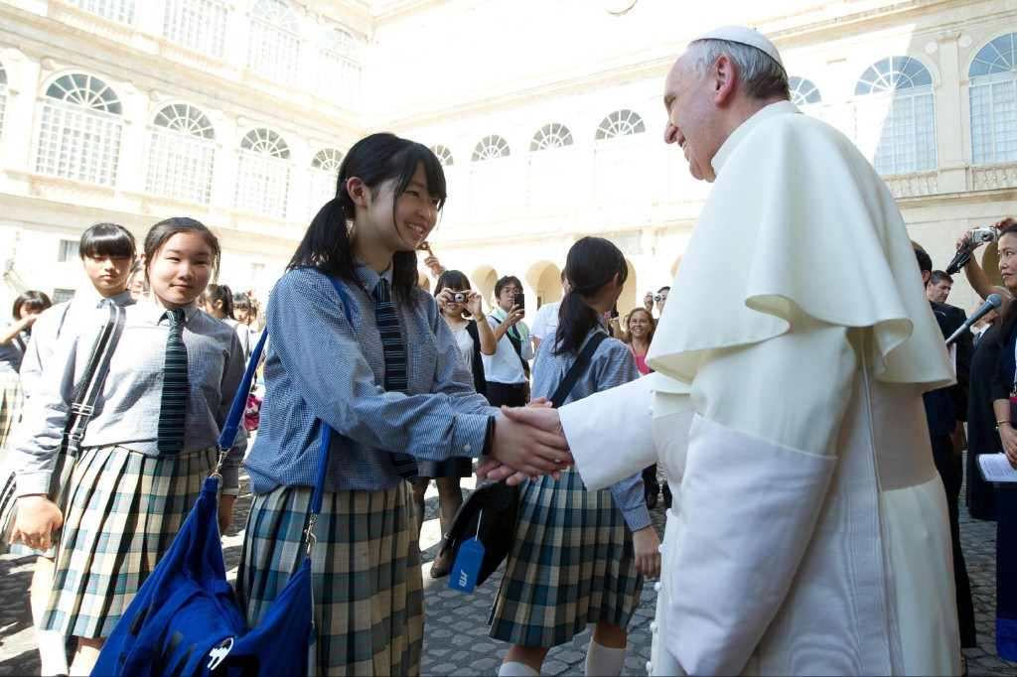

Slide 30
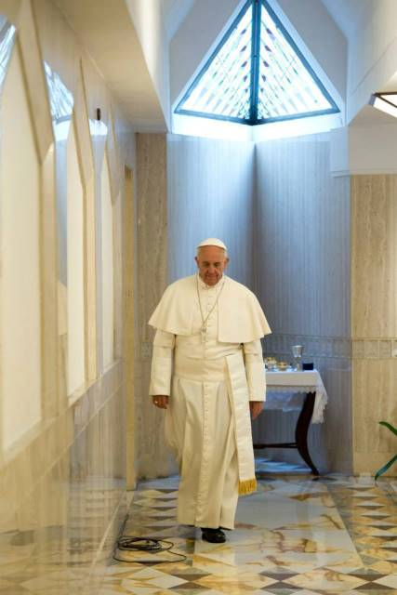
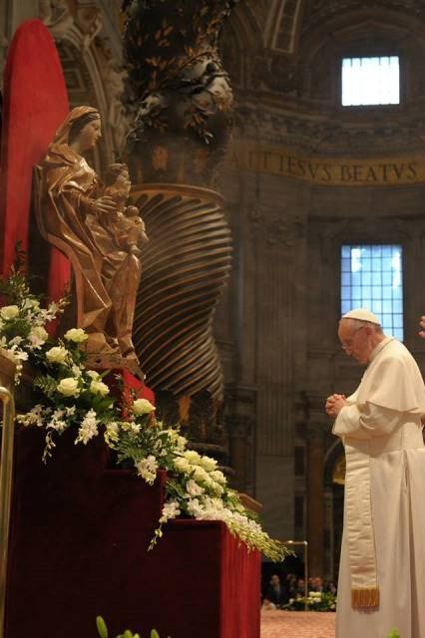

Slide 31
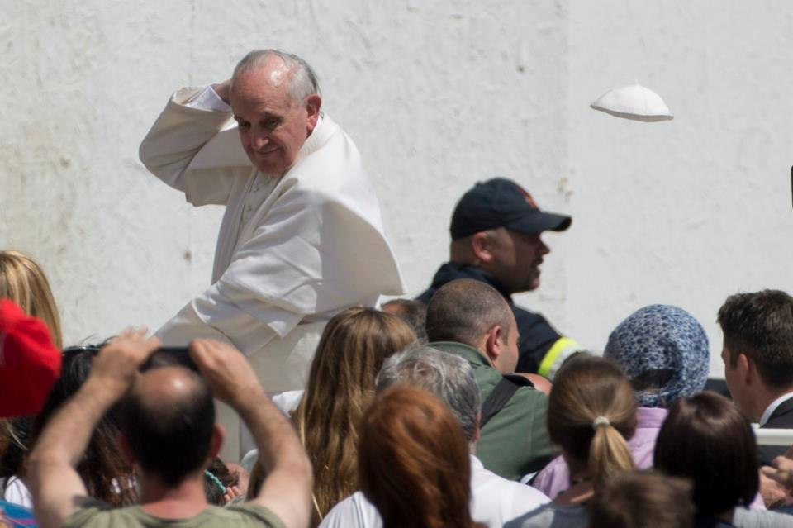

Slide 32
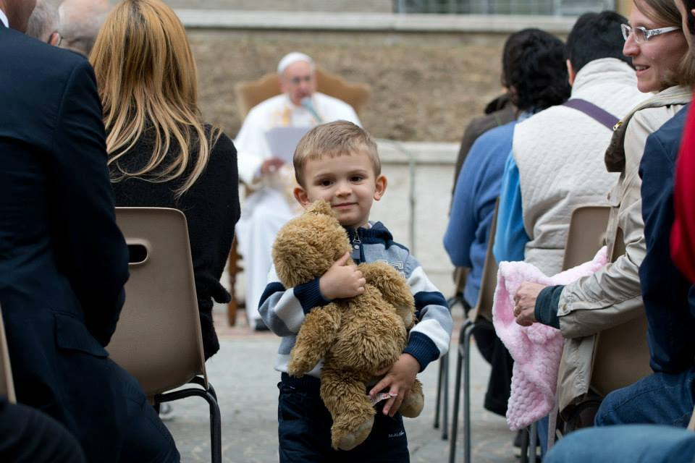

Slide 33
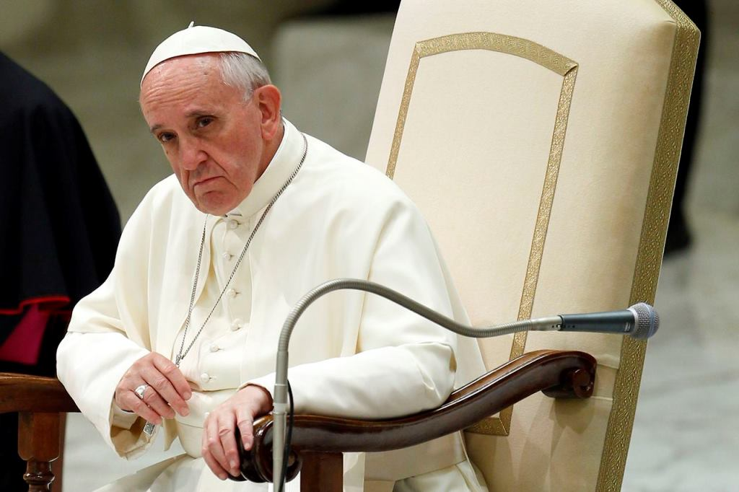

Slide 34
La Iglesia es el pueblo de Dios
El pueblo es sujeto. Y la Iglesia es el pueblo de Dios que camina en la historia, con alegrías y dolores. Entonces, para mí “sentire cum Ecclesia” significa estar en este pueblo, “ser” en este pueblo. Y el conjunto de los fieles es infalible al creer, y manifiesta esta “infallibilitas in credendo” mediante el sentido sobrenatural de la fe de todo el pueblo que camina... Cuando el diálogo entre la gente y los obispos y el Papa va por este camino y es leal, entonces cuenta con la asistencia del Espíritu Santo. No es, pues, un sentir que se refiere a los teólogos... No hay que pensar que la comprensión del sentir con la Iglesia esté vinculada solamente al sentir con su parte jerárquica».
La Iglesia no debe reducirse a una pequeña capilla que puede contener solo a un pequeño grupito de personas seleccionadas. No debemos reducir el sentido de la Iglesia universal a un nido protector para nuestra mediocridad».

Slide 35
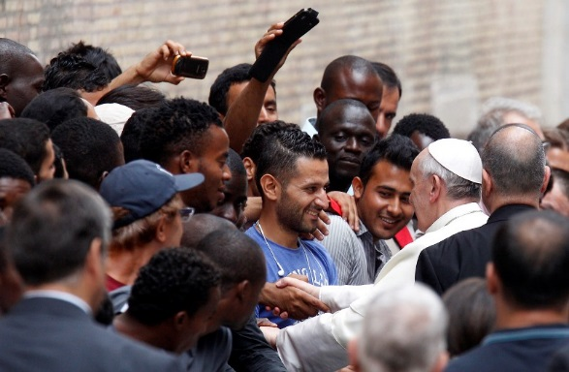
El papa Francisco visitó el pasado 10 de septiembre el Centro de Refugiados Astalli de Roma, que gestiona el Servicio Jesuita a los Refugiados.

Slide 36
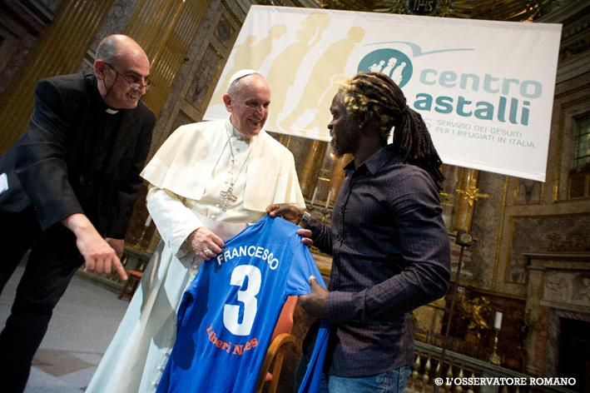

Slide 37
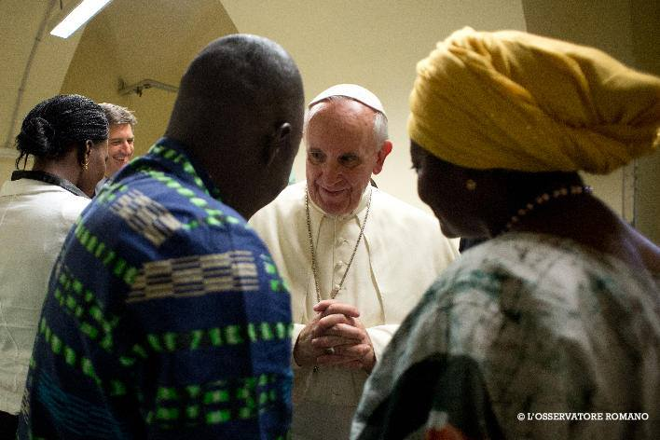

Slide 38
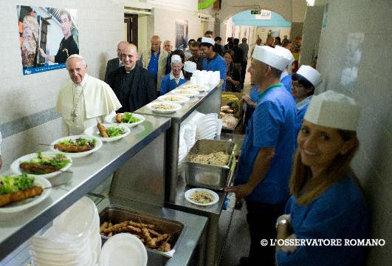
Centro Astalli para los Refugiados - Roma

Slide 39
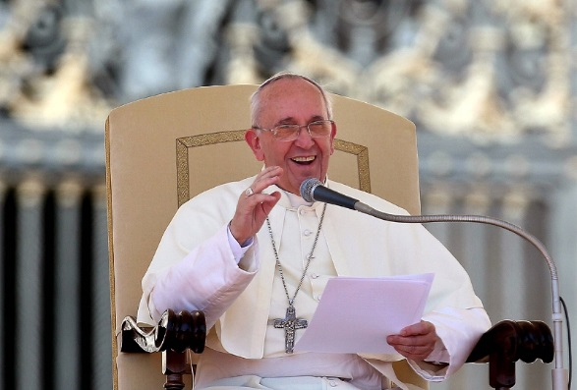

Slide 40
La mujer en la Iglesia
«Siempre es necesario ampliar los esfuerzos de una presencia femenina más incisiva en la Iglesia. Temo la solución del “machismo con faldas”, porque en realidad la mujer tiene una estructura diferente a la del hombre. En cambio, los discursos que escucho sobre el papel de la mujer a menudo se inspiran en una ideología machista. Las mujeres están planteando cuestiones profundas que deben ser afrontadas. La Iglesia no puede ser sí misma sin la mujer y su papel. La mujer, para la Iglesia, es imprescindible. María, una mujer, es más importante que los obispos. Digo esto porque no hay que confundir la función con la dignidad. Entonces, hay que profundizar mejor la figura de la mujer en la Iglesia. Hay que trabajar más para hacer una profunda teología de la mujer. Solamente dando este paso se podrá reflejar mejor la función de la mujer en el interior de la Iglesia. El genio femenino es necesario en los lugares en los que se toman decisiones importantes».

Slide 41
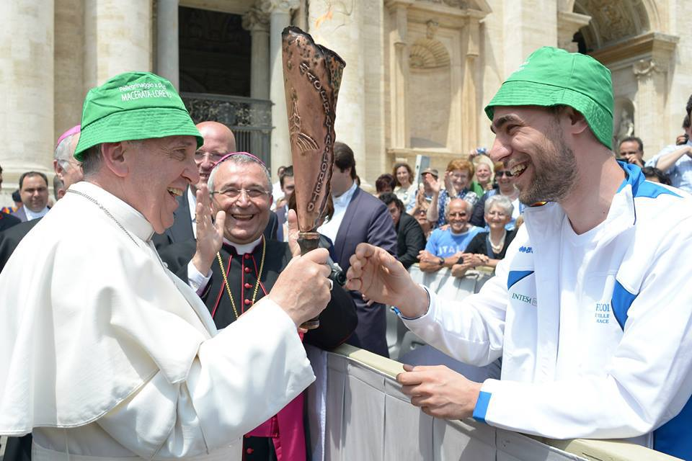

Slide 42
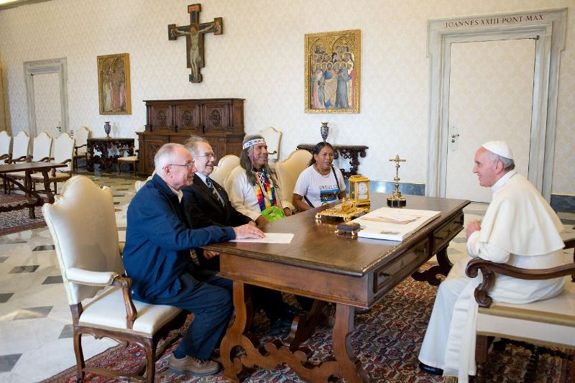
El papa Francisco recibió en audiencia al Premio Nobel de la Paz Adolfo Pérez Esquivel y a Félix Díaz, líder de la etnia Qom,
del grupo pámpido que habita el Gran Chaco

Slide 43
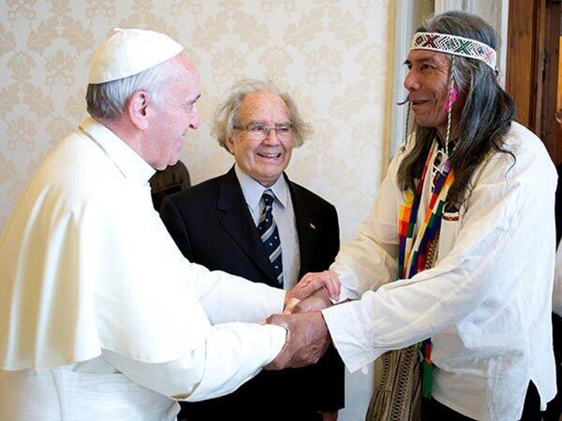

Slide 44
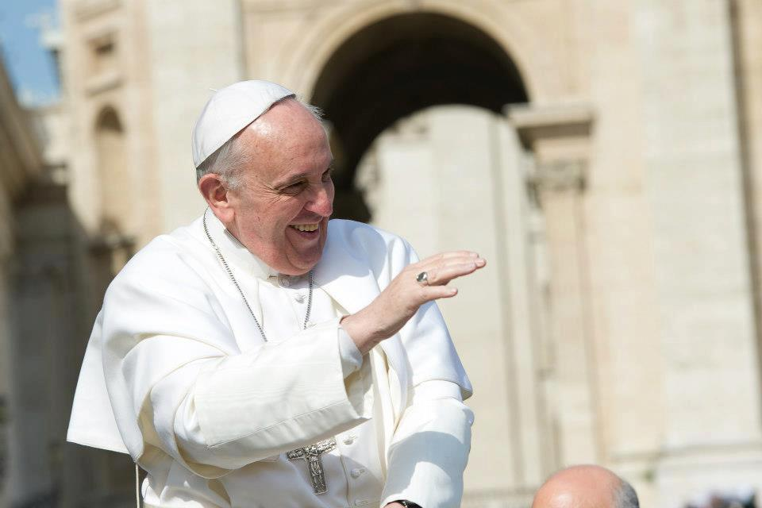

Slide 45
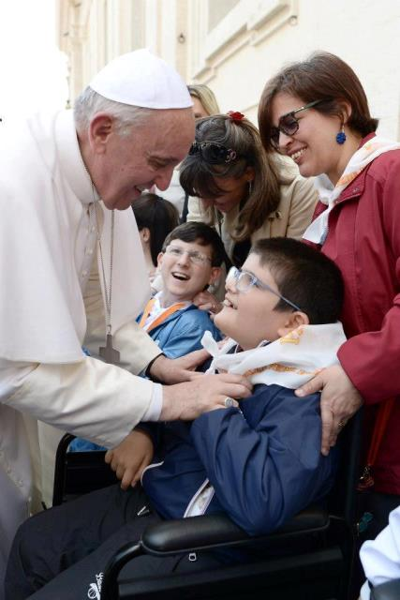
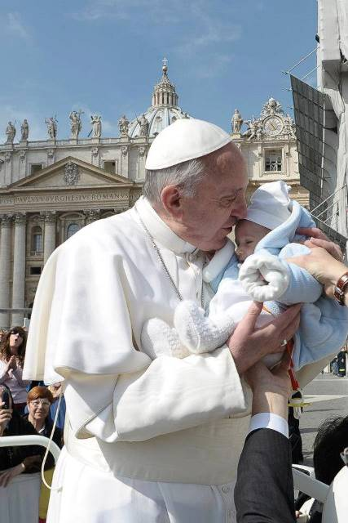

Slide 46
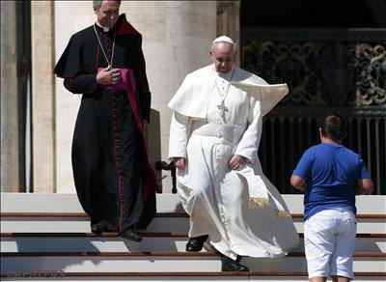
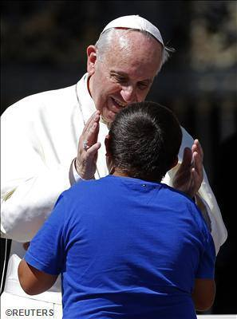
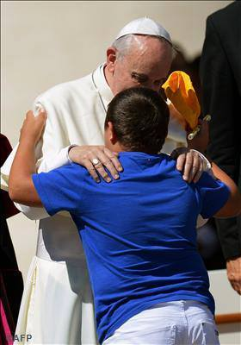
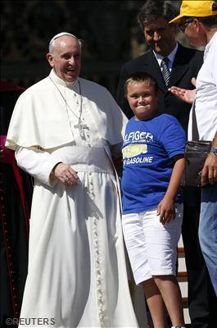
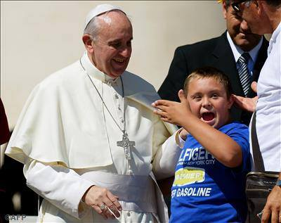

Slide 47
El Concilio y la misa antigua
El Vaticano II fue una relectura del Evangelio a la luz de la cultura contemporánea. Produjo un movimiento de renovación que simplemente viene del mismo Evangelio. Los frutos son enormes. Basta recordar la liturgia. El trabajo de la reforma litúrgica fue un servicio al pueblo como relectura del Evangelio a partir de una situación histórica concreta. Sí, hay líneas de hermenéutica de continuidad y discontinuidad; sin embargo hay una cosa muy clara: la dinámica de lectura del Evangelio actualizada en el hoy que fue propia del Concilio es absolutamente irreversible. Y luego hay cuestiones particulares como la liturgia según el “Vetus Ordo”. Creo que la decisión de Papa Benedicto fue prudencial, vinculada a la ayuda de algunas personas que tienen esta particular sensibilidad. En cambio, creo que es preocupante el peligro de ideologización del “Vetus Ordo”, su instrumentalización».

Slide 48
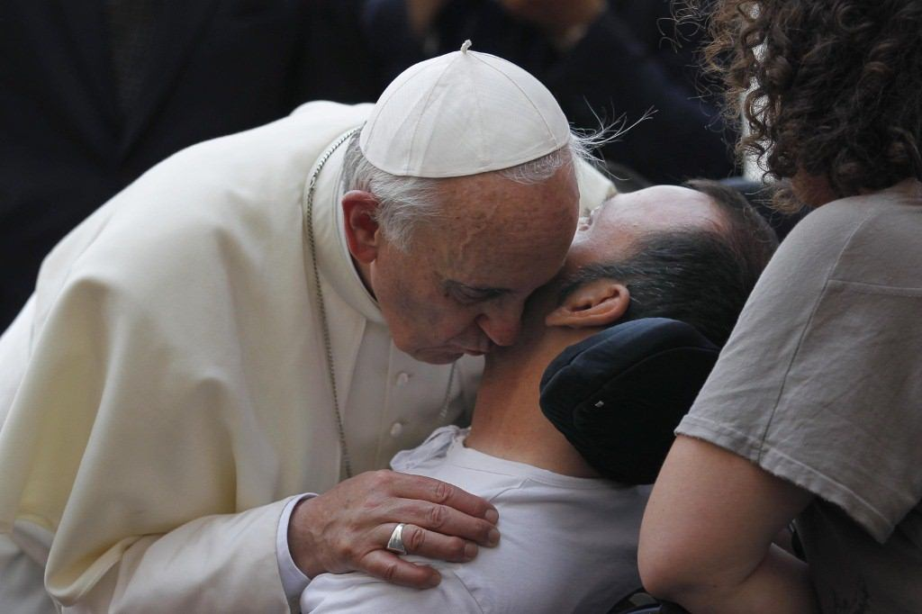

Slide 49
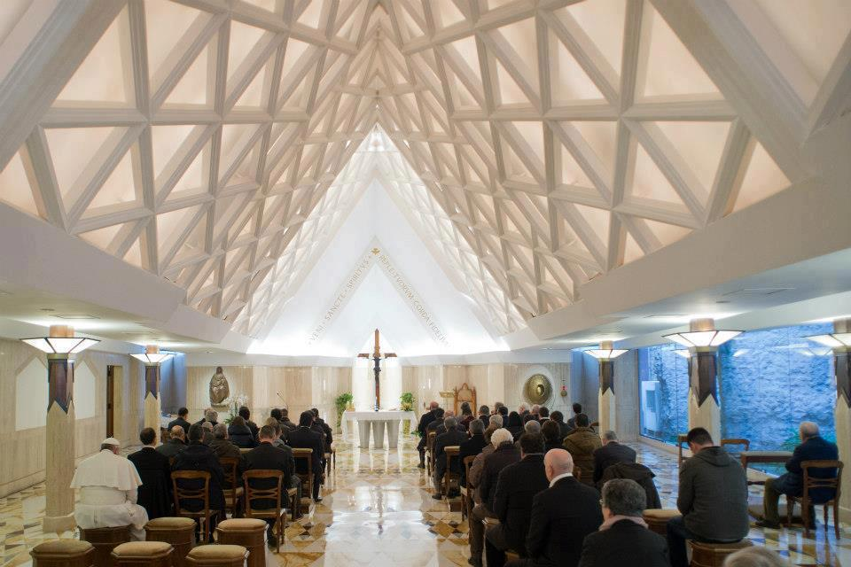
Capilla Santa Marta (Ciudad del Vaticano)

Slide 50
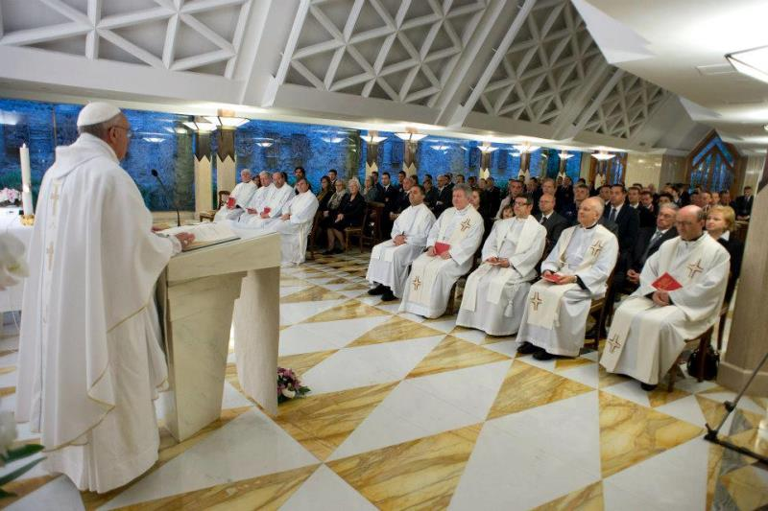

Slide 51
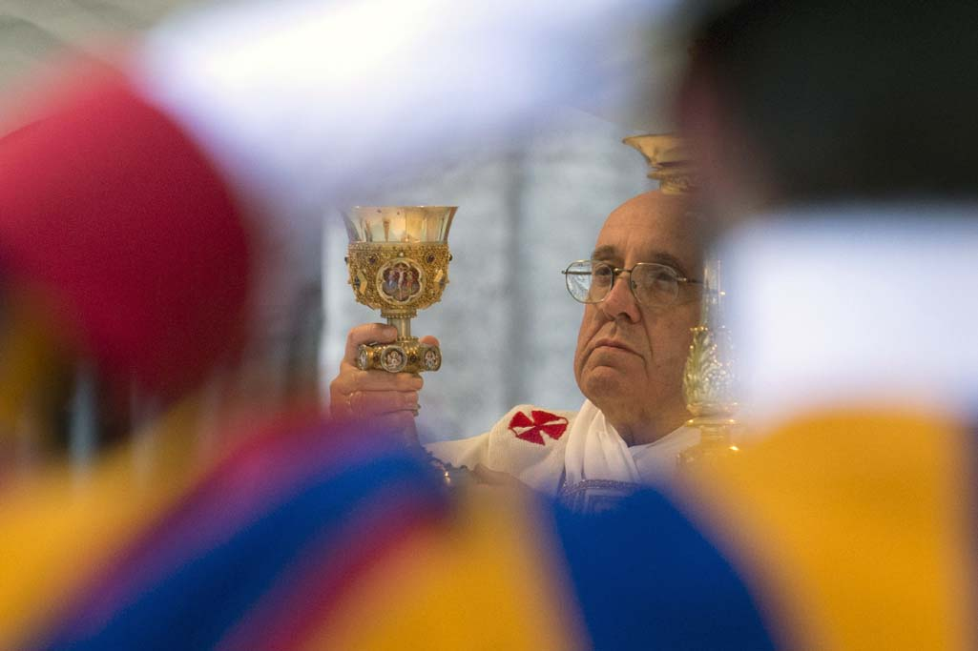

Slide 52
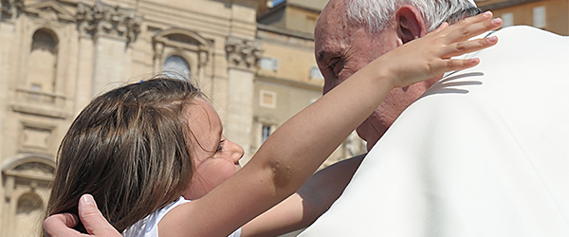



Slide 53
Dios es más grande que el pecado
«¿Cómo estamos tratando al pueblo de Dios? Sueño con una Iglesia Madre y Pastora. Los ministros de la Iglesia siempre tienen que ser misericordiosos, encargarse de las personas, acompañarlas como el buen samaritano que lava, limpia, alivia a su prójimo. Esto es Evangelio puro. Dios es más grande que el pecado. Las reformas organizativas y estructurales son secundarias, es decir vienen después. La primera reforma tiene que ser la de la actitud. Los ministros del Evangelio deben ser personas capaces de calentar los corazones de las personas, de adentrarse en la noche, en la oscuridad, sin perderse. El pueblo de Dios quiere pastores y no funcionarios o clérigos de Estado. Los obispos, particularmente, tienen que ser hombres capaces de apoyar con paciencia los pasos de Dios en su pueblo para que nadie se quede atrás, pero también para acompañar al rebaño que tiene el olfato para encontrar nuevos caminos».

Slide 54


El papa Francisco consagró el Vaticano a san Miguel Arcángel y a san José, ceremonia a la que invitó al papa emérito Benedicto XVI

Slide 55


Slide 56


Slide 57


Slide 58


Slide 59


Slide 60

Escudo del papa Francisco elaborado por los jardineros vaticanos

Slide 61
Colegialidad y primado de Pedro
Hay que caminar juntos: la gente, los obispos y el Papa. La sinodalidad debe vivirse a distintos niveles. Tal vez ha llegado el momento de cambiar la metodología del Sínodo, porque la actual me parece estática. Esto también podría tener valor ecuménico, especialmente con nuestros hermanos Ortodoxos. De ellos se puede aprender más sobre el sentido de la colegialidad episcopal y sobre la tradición de la sinodalidad. El esfuerzo de reflexión común, considerando cómo se gobernaba la Iglesia en los primeros siglos, antes de la ruptura entre Oriente y Occidente, dará frutos en su momento».

Slide 62

El papa Francisco con los frailes agustinos, a quienes visitó en la Basílica de san Agustín - Roma

Slide 63



Slide 64

Visita a la zona industrial del Vaticano, donde saludó a los trabajadores

Slide 65


Slide 66


Slide 67



Slide 68
La doctrina no es un monolito
Hay normas y preceptos eclesiales secundarios que hace tiempo eran eficaces, pero que ahora han perdido valor o significado. La visión de la doctrina de la Iglesia como monolito que debe ser defendido sin matices es errónea... Las formas de expresión de la verdad pueden ser multiformes; es más, esto es necesario para la transmisión del mensaje evangélico en su significado inmutable.

Slide 69

Delegación del patriarca ecuménico de Constantinopla (Iglesia Ortodoxa)

Slide 70


Slide 71



Slide 72


Slide 73

“FRANCISCO” tiene única y exclusivamente una finalidad educativa e informativa.
TEXTOS: Algunas respuestas del papa Francisco en entrevista con Antonio Spadaro, S.J.
FUENTES: Hd.clarín.com, Facebook, News.va, Flickr, Lastampa.it, Infobae.com, l´Osservatore Romano, Tumblr.com
IMÁGENES: EFE, AP, AFP, Reuters, Getty Images. Todas proceden de Internet. Mi reconocimiento a sus autores.
MÚSICA: Johann Sebastian Bach – Allegro
Classical Sampler – Philarmonia Slavonia
REALIZACIÓN: EdPeMol

Slide 74



Accede a la sección que desees desde aquí:
Propia Creación
De la Red
Dedicatorias | Fechas Especiales | Graciosos
Historia y Arte | Lugares | Musicales
Naturaleza y Ciencias | Política | Reflexión
Religiosos | Románticos | Salud
Dedicatorias | Fechas Especiales | Graciosos
Historia y Arte | Lugares | Musicales
Naturaleza y Ciencias | Política | Reflexión
Religiosos | Románticos | Salud
Si deseas recibir pps periódicamente en tu correo electrónico subscríbete aquí:

